Slide 1
APP 開發期末專題
智慧海象船班決策與停航通報 APP
整合海況觀測、船班資訊與停航風險判斷，協助旅客做出更安心的搭船決策。
組長：陳意欣 C112181102
組員：黃薏庭 C112181103、蔡异堤 C112181144
指導老師：張珀銀 老師

Slide 2
研究動機：資訊分散，決策成本高
海況與船班資訊分屬不同平台，旅客難以快速判斷是否適合出發。
現況問題
風險來源
專題切入
海況觀測資料與船班資訊分散於中央氣象署、航港局與 TDX 等平台，使用者需重複查詢。
浪高、風速、陣風、潮位等海象因素會影響船舶穩定性，可能造成延誤或停航。
建立整合式 App，讓海況資料、船班資料與停航判斷在同一介面呈現。
目標：提升資訊查詢便利性，提供旅客行程安排與航行安全參考。
智慧海象船班決策與停航通報 App | 02

Slide 3
研究問題與目的
從資料串接、介面整合到停航判斷，建立可驗證的 App 原型。
Q1
Q2
Q3
整合海況與船班資料
讓使用者快速閱讀
量化停航風險
串接 CWA 海象觀測 API 與 TDX/航港船班資料，解析至少 5 項海況與 5 項船班欄位。
設計海況觀測區、船班資訊區與停航判斷結果區，降低跨平台查詢成本。
以浪高、風速、陣風等指標建立規則，輸出正常、延誤或建議停航。
智慧海象船班決策與停航通報 App | 03

Slide 4
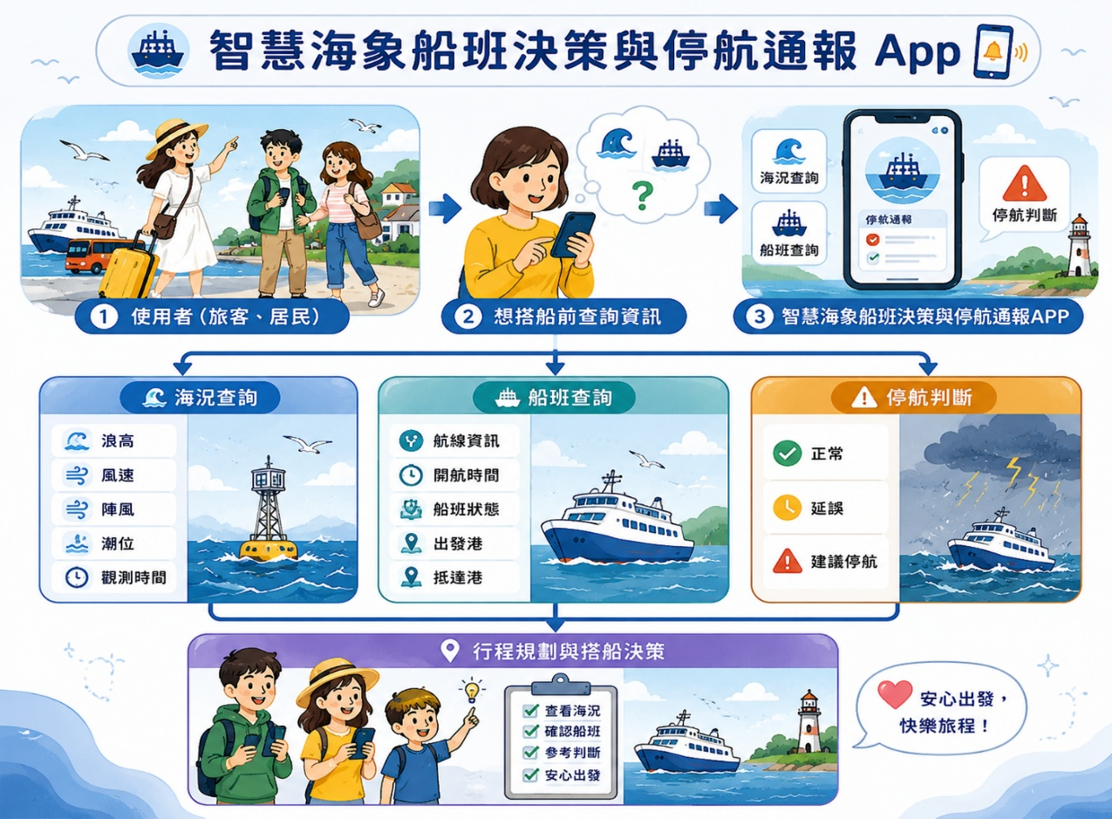
使用情境：查詢、判斷、安心出發
旅客在搭船前確認海況與船班，App 提供停航判斷與行程建議。
智慧海象船班決策與停航通報 App | 04

Slide 5
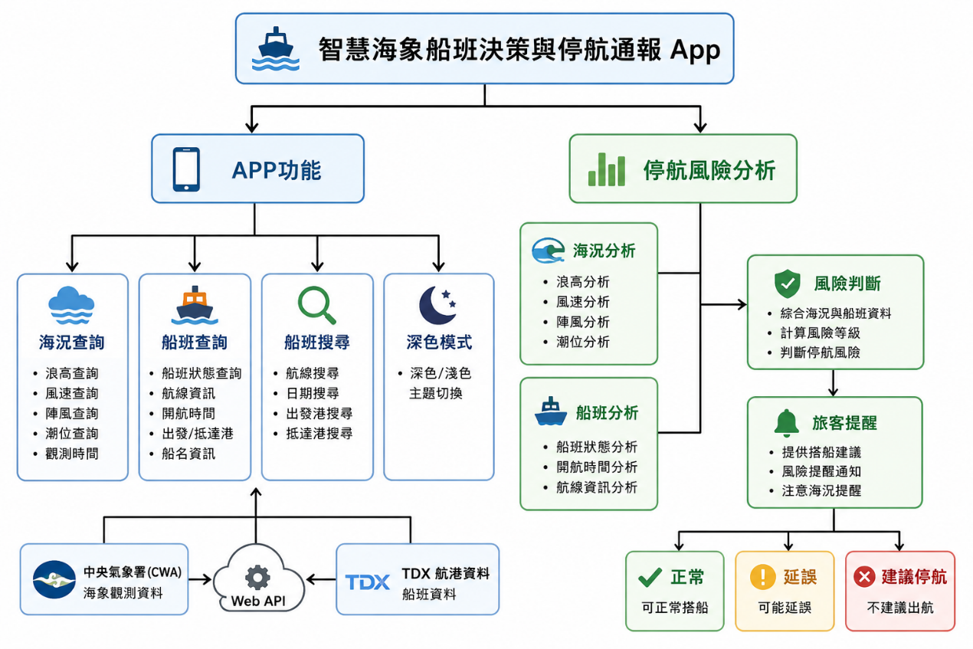
系統功能：App 查詢與停航風險分析並行
功能模組分為 App 資訊查詢與停航風險分析兩大部分。
智慧海象船班決策與停航通報 App | 05

Slide 6
資料來源與欄位整合
以 CWA 海象資料和 TDX 航港船班資料作為主要資料基礎。
中央氣象署 CWA
TDX / 航港船班資料
海象觀測資料
• 浪高
• 風速 / 陣風
• 潮位
• 觀測時間
船班與航線資訊
• 船名
• 航線名稱
• 出發港 / 抵達港
• 開航時間與船班狀態
資料整合後呈現於海況觀測區、船班資訊區與停航判斷結果區。
智慧海象船班決策與停航通報 App | 06

Slide 7
停航判斷：把海象數據轉成旅客可理解的結果
以浪高、風速與陣風作為核心風險指標，產出正常、延誤或建議停航。
浪高
風速
陣風
風險等級判斷
波浪過高影響船舶穩定
強風增加航行風險
突發風勢影響安全
綜合海況與船班狀態
正常
延誤
建議停航
可正常搭船
可能延誤
不建議出航
智慧海象船班決策與停航通報 App | 07

Slide 8
市場比較：本研究 App 的差異化
多數平台提供單一資訊，本 App 同時整合海況、船班與停航判斷。
系統名稱
海況查詢
船班查詢
停航判斷
資料整合
中央氣象署海況查詢
✓
✗
✗
✗
航港局船班資訊系統
✗
✓
✗
✗
TDX 運輸資料服務
✗
✓
✗
✗
本研究 App
✓
✓
✓
✓
差異化：不只查詢資料，也把海況與船班狀態轉換成旅客可立即採用的決策建議。
智慧海象船班決策與停航通報 App | 08

Slide 9
成果與價值：完成整合式海事資訊 App 原型
系統已規劃並實作海況串接、船班整合與停航判斷流程。
2+
5+
5+
3
API 資料來源
海況欄位
船班欄位
風險結果
資訊整合
決策輔助
安全參考
海況、船班與判斷結果集中呈現，降低跨平台查詢成本。
依據海象規則產生狀態結果，協助旅客安排搭船行程。
提供正常、延誤、建議停航等訊息，提升海上交通安全意識。
智慧海象船班決策與停航通報 App | 09

Slide 10
組員分工
三位成員分別聚焦海況、船班與停航決策，整合為最終 App。
陳
黃
蔡
陳意欣
C112181102
黃薏庭
C112181103
蔡异堤
C112181144
海況觀測資訊 App
船班資訊 App
海象連動決策與自動停航通報 App
CWA 海象資料、即時海況顯示
TDX 航港船班資料、船班查詢與搜尋
停航判斷、旅客提醒與風險規則
智慧海象船班決策與停航通報 App | 10

Slide 11
結論與未來方向
研究結論
應用價值
本專題證明海況資料與船班資訊可整合於同一 App，並透過簡易規則轉換為旅客可理解的停航判斷結果。
提升查詢便利性、減少重複查詢，並提供行程規劃與海上交通安全的參考。
未來可延伸：即時推播停航或異常海況通知、歷史資料分析、建立更完整的停航判斷模型、整合地圖與定位顯示港口/測站
資料來源：中央氣象署 Open Data、TDX 運輸資料流通服務、交通部航港局

